Slide 1
Wasserstoff als Energieträger der Energiewende
Eine Systemanalyse
Sebastian Schiebahn, Thomas Grube, Martin Robinius,
Vanessa Tietze, Detlef Stolten
IEK-3: Elektrochemische Verfahrenstechnik
DPG Jahrestagung in Regensburg
7. März 2016

Slide 2
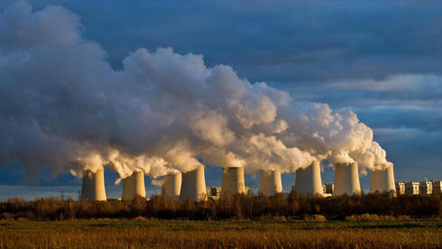
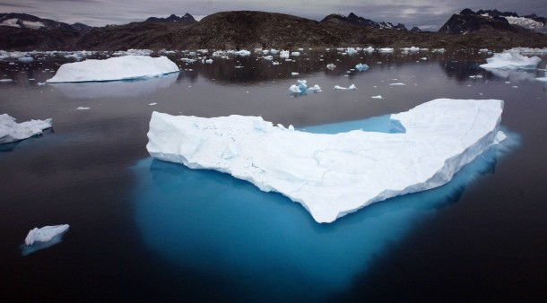
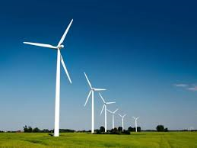
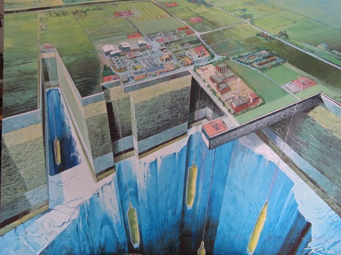
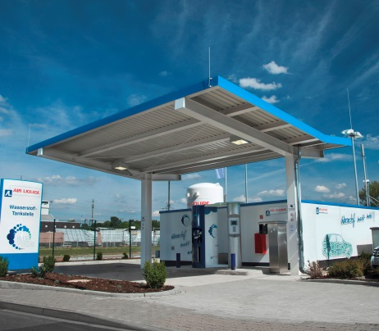
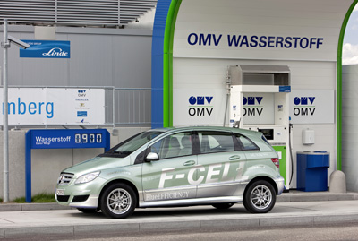
Die Energiewende braucht tragfähige Technologien
Treiber
Klimawandel
Versorgungssicherheit
Wirtschaftswachstum
Lokale Emissionen
Ziele
Reduktion der Klimagasemissionen
bezogen auf 1990 ohne Kernenergie
Deutschland 80 -95% bis 2050
G8 80% bis 2050
Tragfähige Technologien
Erneuerbare Energie
Elekromobilität
Effiziente Fossile Kraftwerke
Fossile KWK
Energiespeicher
Energieverteilung
Energiesektoren wachsen
zusammen
Strom aus Erneuerbaren
Elektromobilität und -wärme
H₂-Versorgungsinfrastruktur: PtG & BtL mit H₂
Energiespeicherung
C-haltige Rohstoffe aus Biomasse

Slide 3
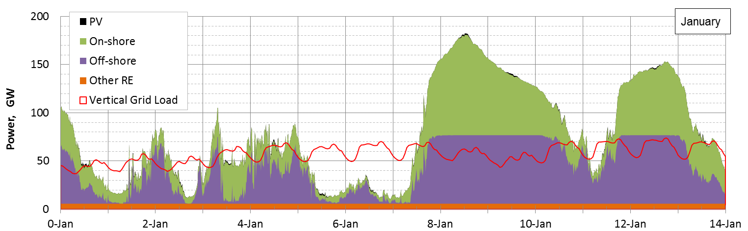
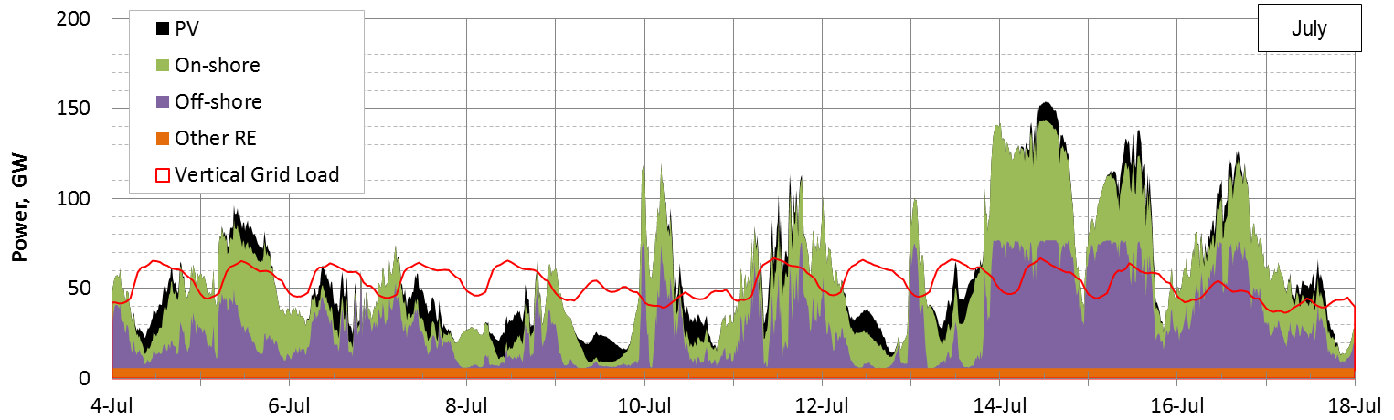
Auswirkungen einer hochskalierten erneuerbaren Stromproduktion
Notes:
Our scenario (wind power increased, PV kept constant)
Time-dependent fluctuation, surplus; Here: More production in winter than in summer (typical for wind)
Seasonal storage / long term storage necessary
The amount of required storage differs. VDE (Association for Electrical, Electronic and Information Technologies) predicts for an 80% renewable scenario a demand of 7.5 TWh long term storage capacity. This increases overproportional for higher shares of renewables.
This chart does not show the regional imbalances → the local surplus is even higher

Slide 4
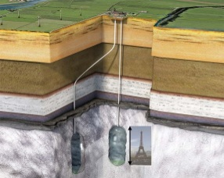
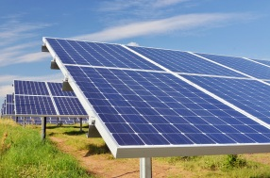
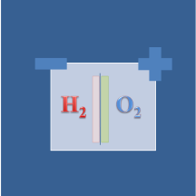
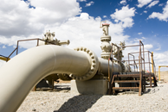
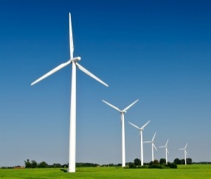
Das Grundprinzip von „Power-to-Gas“
Power
to Umwandlung
Gas
KBB UT
H₂-Speicher
Solar
H₂
O₂
H₂
H₂
Wasserstoff
Elektrolyse
Erdgasnetz
H₂
DC
H₂
EG_{H2}
CO₂
Methanisierung
Erdgas mit
H₂-Zumischung
Wind
H₂O
Erdgasnetz
H₂O
CH₄
EG_{Me}
Erdgas mit
CH₄-Zumischung
Schiebahn, S, et al..: Power to gas: Technological overview, systems analysis and economic assessment for a case study in Germany. IJHE 40 (2015), 4285-4294.

Slide 5
Vorgehensweise zur Bestimmung der örtlich und zeitlich aufgelösten Residuallast
Top-Down-Ansatz zur Verteilung der Last auf Gemeindeebene
Potenzialanalyse zur kostenoptimierten Standortbestimmung
für Erneuerbare
Szenariodefinition zur Festlegung des Ausbaugrades
und Verteilung anhand der Standortbestimmung
Bestimmung der örtlich und zeitlich aufgelösten
EE-Einspeisung mittels historischer Wetterdaten
Ermittlung des Einflusses durch KWK, Import und Export
Berechnung der landkreisscharfen Residuallast
Simulation zum Ausgleich der Residuallasten der einzelnen
Landkreise untereinander anhand eines angenommenen
Netzausbaugrads
Stündlich aufgelöste Residuallast pro Landkreis
unter Berücksichtigung des Stromnetzes
Last
Wasserkraft
-
-
Windkraft
PV
-
-
Bioenergie
Residuallast vor Glättung
KWK
-
Import
-
+
Export
Residuallast nach Glättung
In Anlehnung an Saint-Drenan, Y.-M. et al.: Dynamische Simulation der Stromversorgung in Deutschland nach dem Ausbausszenario der Erneuerbaren-Energie-Branche. Fraunhofer IWES, 2009.

Slide 6
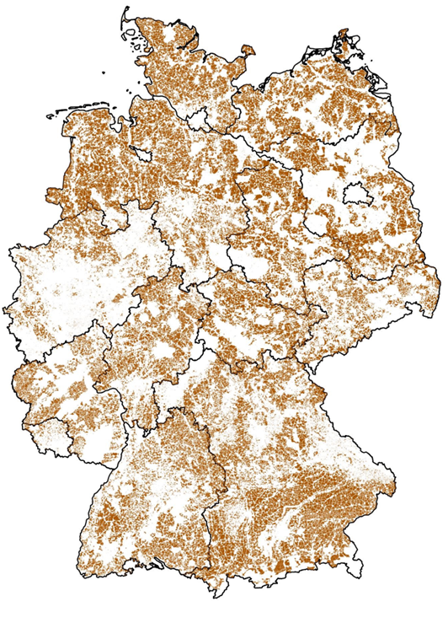
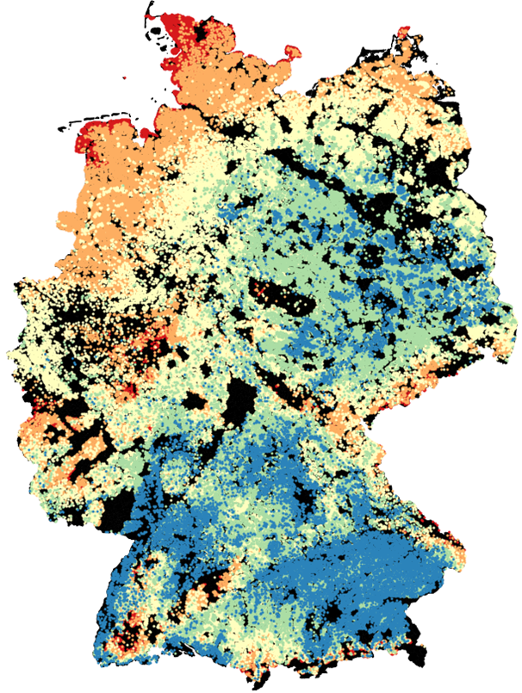
Potenziale der Windkraftnutzung in Deutschland
Gegenüberstellung von nutzbarer Fläche und Stromgestehungskosten
Sicherheitsabstände
zu Wohnflächen (m)
Wohnfläche | 800
Gem. Bauflächen | 500
Gewerbegebiet | 300
Industriegebiet
zu Infrastrukturen (m)
Bundesautobahn | 200
Straßen | 200
Schienen | 200
Flughäfen | 1.000
zu Schutzgebieten (m)
Naturschutzgebiete | 200
Nationalpark | 1.000
LCOE [€/kWh]
< 0,05
0,05 – 0,06
0,06 – 0,07
0,07 – 0,08
> 0,08
Kein Potential
113.126 km² nutzbare Fläche
31,67% von Deutschland
Stromgestehungskosten
für WACC = 5,6 %
Robinius, M.: Strom- und Gasmarktdesign zur Versorgung des deutschen Straßenverkehrs mit Wasserstoff, 2015.
LCOE: Levelized Cost of Energy (DE: mittlere Energieerzeugungskosten)
WACC: Weighted Average Cost of Capital (DE: gewichteter durchschnittlicher Kapitalkostensatz)

Slide 7

Energiekonzept des IEK-3
Wasserstoff für den Energie- und Kraftstoffmarkt sowie die stoffliche Nutzung
Mengen- und Kostengerüst eines erneuerbar dominierten Energieszenarios für DE
Bewertung basiert auf kommunalem Level mit stündlicher Netzlastauflösung und EE-Einspeisung
H₂-Produktion/a
EE-Einspeisung [GW | TWh]: Onshore: 170 | 350; Offshore: 59 | 231; PV: 55 | 47; Hydro: 6 | 21; Bio: 7 | 44
Weitere Annahmen: Stromnetz: 528 TWh; Importe: 28 TWh; Exporte: 45 TWh; Pos. Residuallast: Erdgas
Stromüberschuss und Wasserstoffproduktion
„Kupferplatte“ und 40 GWh Pumpspeicherkapazität: 191 TWh 4,0 Mio. t_{H2}
Begrenzte Netzkapazitäten angenommen: 293 TWh 6,2 Mio. t_{H2}
$$\begin{matrix}\underset{→}{η\left(Elektrl.\right)=70\%} \\ \underset{→}{ } \end{matrix}$$
LCOE: Levelized Cost of Energy (DE: mittlere Energieerzeugungskosten)
WACC: Weighted Average Cost of Capital (DE: gewichteter durchschnittlicher Kapitalkostensatz)
[1] GermanHy (2009), Scenario “Moderat”
[2] H₂-Mobility, time scale shifted 2 years into the future
Daten aus: Robinius, M.: Strom- und Gasmarktdesign zur Versorgung des deutschen Straßenverkehrs mit Wasserstoff, 2015.

Slide 8
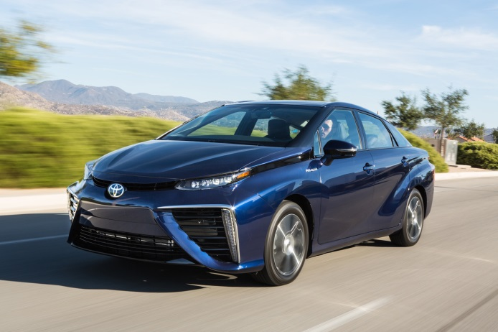
H₂-Nachfrage
Kumulierte Nachfrage in 10³ t/a
im Peak-Jahr 2052
 | Toyota Mirai
Motorleistung | 113 kW (154 PS)
Reichweite (NEDC) | 500 km
Verbrauch (NEDC) | 25,3 kWh/100 km
Batteriekapazität | k.A.
Höchstgeschwindigkeit | 178 km/h
Beschleunigung 0-100 km/h | ca. 9 s
Leergewicht | 1.850 kg
Basispreis | 78.540 €
  H₂-Bedarf
  [kg/km²∙a]
Entwicklung Kraftstoffverbrauch nach GermanHy
2,93 Mio. t_{H2}/a
33,9 Mio. FCEV ≈ 77,4 % PKW-Bestand
9968 H₂-Tankstellen, Ø-Nachfrage 850 kg/d
Tietze, V.: Techno-ökonomische Bewertung von pipelinebasierten Wasserstoffversorgungssystemen für den deutschen Straßenverkehr, to be published.

Slide 9
Energiekonzept des IEK-3
Wasserstoff für den Energie- und Kraftstoffmarkt sowie die stoffliche Nutzung
Mengen- und Kostengerüst eines erneuerbar dominierten Energieszenarios für DE
Bewertung basiert auf kommunalem Level mit stündlicher Netzlastauflösung und EE-Einspeisung
H₂-Produktion/a
EE-Einspeisung [GW | TWh]: Onshore: 170 | 350; Offshore: 59 | 231; PV: 55 | 47; Hydro: 6 | 21; Bio: 7 | 44
Weitere Annahmen: Stromnetz: 528 TWh; Importe: 28 TWh; Exporte: 45 TWh; Pos. Residuallast: Erdgas
Stromüberschuss und Wasserstoffproduktion
„Kupferplatte“ und 40 GWh Pumpspeicherkapazität: 191 TWh 4,0 Mio. t_{H2}
Begrenzte Netzkapazitäten angenommen: 293 TWh 6,2 Mio. t_{H2}
$$\begin{matrix}\underset{→}{η\left(Elektrl.\right)=70\%} \\ \underset{→}{ } \end{matrix}$$
H₂-Verbrauch/a
BZFZ [kg/100 km]: 0,92 (2010) → 0,58 (2050) [1], lineare Abnahme
BZFZ-Flotte: Lernkurve; bis 2033 gemäß [2]; maximaler Anteil in 2050: 75 % der DE-Flotte
Weitere Annahmen: 14.000 km jährliche Fahrleistung; 12 a Lebensdauer; Fahrzeugbestand: 44 Mio. FZ’s
Jährlicher H₂-Verbrauch: 2.93 Mio. t_{H2} (2052)
LCOE: Levelized Cost of Energy (DE: mittlere Energieerzeugungskosten)
WACC: Weighted Average Cost of Capital (DE: gewichteter durchschnittlicher Kapitalkostensatz)
[1] GermanHy (2009), Scenario “Moderat”
[2] H₂-Mobility, time scale shifted 2 years into the future
Daten aus: Robinius, M.: Strom- und Gasmarktdesign zur Versorgung des deutschen Straßenverkehrs mit Wasserstoff, 2015.

Slide 10
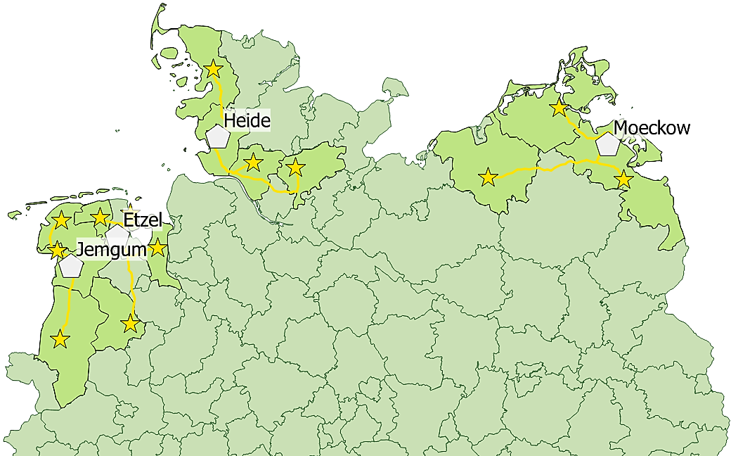
H₂-Nachfrage und H₂-Produktion
Kumulierte Nachfrage in 10³ t/a
im Peak-Jahr 2052
Kumulierte Produktion in 10³ t/a
im Peak-Jahr 2052
  H₂-Bedarf
  [kg/km²∙a]
Elektrolyseur
Stromnetzknoten
Stromleitung
Landkreis mit gen. Stromüberschuss
Landkreis ohne (gen.) Stromüberschuss
3,11 Mio. t_{H2}/a (inkl. Verluste und Eigenbedarf)
Entwicklung Kraftstoffverbrauch nach GermanHy
 | P_{inst.} [MW] | m_{H2} [10³ t/a]
Jemgum | 6931 | 789
Etzel | 9025 | 1060
Heide | 5491 | 655
Moeckow | 3925 | 456
2,93 Mio. t_{H2}/a
33,9 Mio. FCEV ≈ 77,4 % PKW-Bestand
9450 H₂-Tankstellen, Ø-Nachfrage 803 kg/d
Tietze, V.: Techno-ökonomische Bewertung von pipelinebasierten Wasserstoffversorgungssystemen für den deutschen Straßenverkehr, to be published.

Slide 11
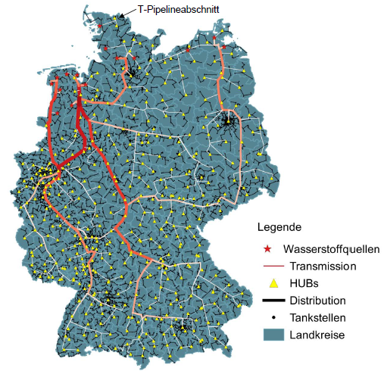
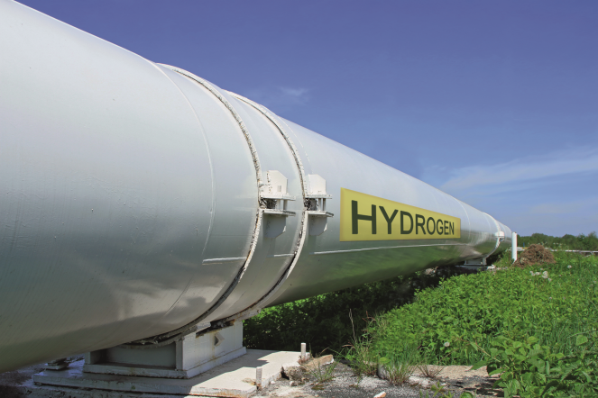
Wasserstoff-Pipelinenetz für Tankstellen
Daten des ausgelegten H₂-Pipelinenetzes
Pipeline | Länge / km | Investkosten¹⁾ / Mrd. €
Transport | 12.100 | 6,7
Verteilung | 29.670 | 12
Annahmen: 2,93 Mio. t/a Wasserstoff 9.906 Tankstellen @ 803 kg H₂/d ¹⁾ inkl. Kompressoren zur Druckverlustkompensation
Robinius, M.: Strom- und Gasmarktdesign zur Versorgung des deutschen Straßenverkehrs mit Wasserstoff, 2015.

Slide 12
Energiekonzept des IEK-3
Wasserstoff für den Energie- und Kraftstoffmarkt sowie die stoffliche Nutzung
Mengen- und Kostengerüst eines erneuerbar dominierten Energieszenarios für DE
Bewertung basiert auf kommunalem Level mit stündlicher Netzlastauflösung und EE-Einspeisung
H₂-Produktion/a
EE-Einspeisung [GW | TWh]: Onshore: 170 | 350; Offshore: 59 | 231; PV: 55 | 47; Hydro: 6 | 21; Bio: 7 | 44
Weitere Annahmen: Stromnetz: 528 TWh; Importe: 28 TWh; Exporte: 45 TWh; Pos. Residuallast: Erdgas
Stromüberschuss und Wasserstoffproduktion
„Kupferplatte“ und 40 GWh Pumpspeicherkapazität: 191 TWh 4,0 Mio. t_{H2}
Begrenzte Netzkapazitäten angenommen: 293 TWh 6,2 Mio. t_{H2}
$$\begin{matrix}\underset{→}{η\left(Elektrl.\right)=70\%} \\ \underset{→}{ } \end{matrix}$$
H₂-Verbrauch/a
BZFZ [kg/100 km]: 0,92 (2010) → 0,58 (2050) [1], lineare Abnahme
BZFZ-Flotte: Lernkurve; bis 2033 gemäß [2]; maximaler Anteil in 2050: 75 % der DE-Flotte
Weitere Annahmen: 14.000 km jährliche Fahrleistung; 12 a Lebensdauer; Fahrzeugbestand: 44 Mio. FZ’s
Jährlicher H₂-Verbrauch: 2.93 Mio. t_{H2} (2052)
Ergebnisse
H₂-Produktion: 28 GW Elektrolyseleistung in 15 Bezirken in Norddeutschland, 14 Mrd. €
H₂-Anbieter: 9.968 Tankstellen mit einem Durchschnittsverkauf von 803 kg/Tag, 20 Mrd. €
H₂-Speicher: 48 TWh inkl. 60-Tagesreserve in Salzkavernen, 8 Mrd. €
H₂-Transport [3]: 12.104 km Pipeline-Transportnetz: 6,7 Mrd. € ; 29.671 km Verteilnetz: 12 Mrd. €
Stromkosten: LCOE Onshore: 5,8 ct/kWh; WACC: 8,0 %
H₂-Kostenstruktur (vor Steuer) [ct/kWh]: Energie: 8,5; Invest: 3,4; Kapital: 2,3; OPEX: 2,3
H₂-Bereitstellungskosten (vor Steuer): 17,5 ct/kWh → 5,83 €/kg → 3,38 €/100 km₍₂₀₅₀₎
LCOE: Levelized Cost of Energy (DE: mittlere Energieerzeugungskosten)
WACC: Weighted Average Cost of Capital (DE: gewichteter durchschnittlicher Kapitalkostensatz)
[1] GermanHy (2009), Scenario “Moderat”
[2] H₂-Mobility, time scale shifted 2 years into the future
Daten aus: Robinius, M.: Strom- und Gasmarktdesign zur Versorgung des deutschen Straßenverkehrs mit Wasserstoff, 2015.

Slide 13
Kostenvergleich für Power-to-Gas Optionen
Vor Steuer
Wasserstoff als Kraftstoff
Wasserstoff- oder Methaneinspeisung
Kapitalkosten: Abschreibung der Investition plus Verzinsung
  10 a für Elektrolyseure und andere Produktionsanlagen
  40 a für Übertragungsnetz
  20 a für Verteilnetz und Tankstellen
  Verzinsung 8,0 % p.a.
Weitere Annahmen:
  2,9 Mio. t_{H2}/a aus erneuerbarer Energie via Elektrolyse
  Elektrolyse: η = 70 %_{LHV}, 28 GW; Spezif. Investition 500 €/kW
  Methanisierung: η = 80 %_{LHV}
* Anlegbare Kosten bei halbiertem Kraftstoffverbrauch gegenüber Benzinfahrzeugen
Während Einspeisung ins Erdgasnetz um ein Vielfaches zu teuer ist,
kann H₂ als Treibstoff wirtschaftlich konkurrenzfähig sein

Slide 14
Fazit
Ein massiver weiterer Ausbau der erneuerbaren Energien ist erforderlich
→ Windenergie wird dabei die tragende Säule sein
Die saisonalen Schwankungen erfordern eine Speicherkapazität im TWh-Bereich
→ Dieser kann nur durch chemische Speicher gedeckt werden
Elektrolyseure können als flexibler Verbraucher den bestehenden Strommarkt entlasten
→ Kopplung des Stromsektors mit den anderen Energiesektoren (z.B. Verkehr, Industrie)
Der Vergleich der verschiedenen Nutzungsoptionen für Wasserstoff ergibt:
→ Eingespeister Wasserstoff oder synthetisches Methan im Erdgasnetz sind
gegenüber Erdgas um Faktor 4-6 teurer
→ Erneuerbarer Wasserstoff als Treibstoff für Brennstoffzellenfahrzeuge erlaubt
Fahrtkosten in der gleichen Größenordnung wie benzin- oder diesel-
betriebene Autos

Slide 15
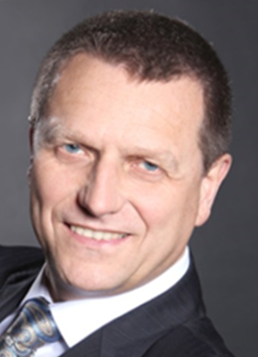
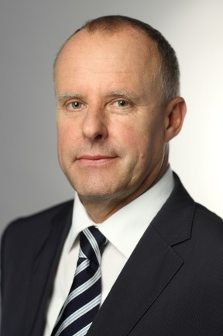
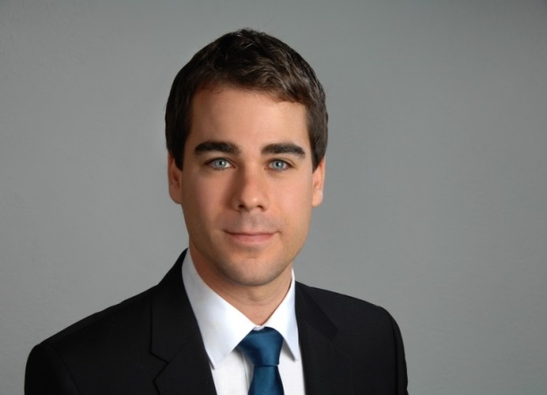
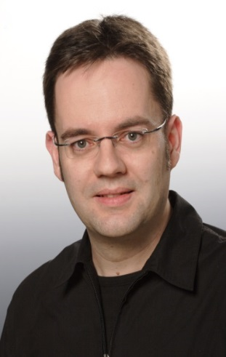
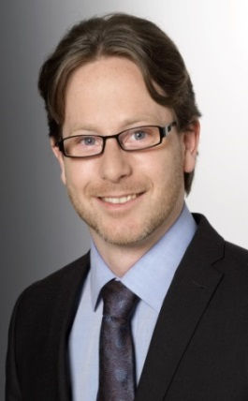
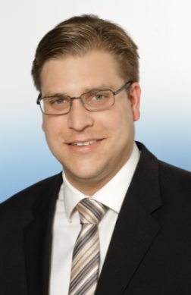
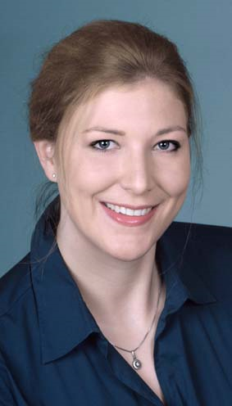
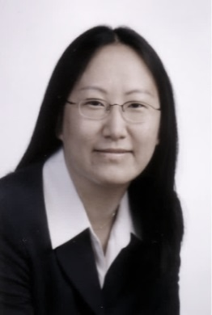
Vielen Dank für Ihre Aufmerksamkeit
Die Gesichter der Verfahrens- und Systemanalyse (VSA)
Prof. Dr. Detlef Stolten
Institutsleiter IEK-3
d.stolten@fz-juelich.de
Dr. Bernd Emonts
Wiss. Koordinator & Stellvertreter
b.emonts@fz-juelich.de
Dr. Martin Robinius
Abteilungsleiter VSA
m.robinius@fz-juelich.de
Dr. Thomas Grube
Gruppenleiter Mobilität
th.grube@fz-juelich.de
Dr. Sebastian Schiebahn
Power-to-Gas
s.schiebahn@fz-juelich.de
Dr. Alexander Otto
CCU und Industrie
a.otto@fz-juelich.de
Vanessa Tietze
Wasserstoffinfrastruktur
v.tietze@fz-juelich.de
Dr. Dr. Li Zhao
Post-Combustion Capture
l.zhao@fz-juelich.de

